Slide 1
Cdd center
ศูนย์ข้อมูลกลางเพื่อการบริหาร จัดเก็บและใช้ประโยชน์ ปี 2562

Slide 2









Database Technology

Slide 3
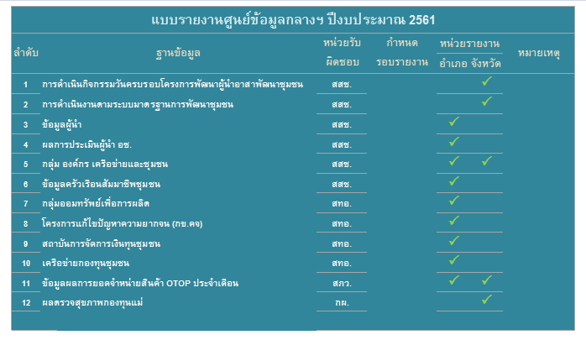
Course 2561

Slide 4

database
สสช.
สทอ.
โครงการพัฒนาผู้
นำอาสาพัฒนาชุมชน
มชช.
กลุ่มออมทรัพย์ฯ
กข.คจ.
กลุ่ม/องค์กร/
เครือข่าย/ชุมชน
ครัวเรือนสัมมาชีพ
สถาบันจัดการเงินทุนชุมชน
สภว.
ยอดจำหน่ายสินค้า OTOP
สำนัก/กอง/ศูนย์ฯ
กองทุนแม่
เครือข่ายกองทุนชุมชน
ประเมินความ
สามารถผู้นำ อช
VDR/TDR
VLD/TLD
อื่น ๆ
จปฐ/กชช.2ค
ผู้นำชุมชน

Slide 5
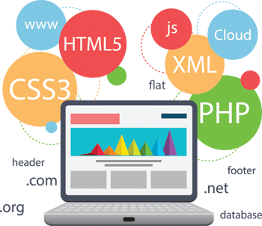





Web application display
Firefox
Chrome
Internet Explorer
Web Application (เว็บแอพพลิเคชั่น)
คือโปรแกรมของ Web Application จะที่ถูกติดตั้งไว้ที่ Server คอยให้บริการกับ Client โดยที่ Client ไม่ต้องติดตั้งโปรแกรมเพิ่มเติม สามารถใช้โปรแกรมประเภท Brower ที่ติดมากับ OS ใช้งานได้ทันที อย่าง Internet Explorer หรือโปรแกรมฟรี ได้แก่ Firefox, Google Chrome ซึ่งกำลังเป็นที่นิยมเป็นอย่างมาก ด้วยความสามารถของ Brower ที่หลากหลาย ทำให้ไม่จำกัดว่าเครื่องที่ใช้เป็น OS อะไร หรืออุปกรณ์อะไร อย่างอุปกรณ์ Touchpad หรือ Smartphone ก็สามารถเรียกใช้งานได้ ลดข้อจำกัดเรื่องสถานที่ใช้งานอีกด้วย

Slide 6
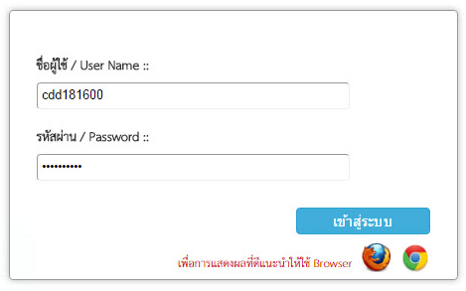
Login (User Name/password)
หมายเหตุ:
ให้ใช้ User Name/Password ระดับจังหวัดในการบันทึกข้อมูลทุกฐานข้อมูลกลาง
User Name: cdd18 16 00 (16 = รหัสจังหวัด, ตามด้วย 00)
Password : cdd18 @ 16 00
ให้ใช้ User Name/Password ระดับอำเภอในการบันทึกข้อมูล OTOP เท่านั้น
User Name: cdd18 16 00 01 (16: รหัสจังหวัด, 00, และตามด้วย 01: รหัสอำเภอ)
Password : cdd18 @ 16 00 01

Slide 7
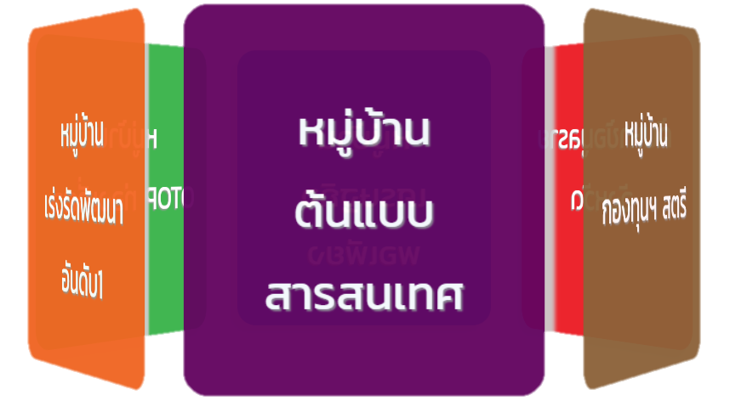
Village Data Center
ศูนย์กลางข้อมูลระดับหมู่บ้าน

Slide 8




กรอบแนวคิด
ข้อมูลสารสนเทศสำเร็จรูป “พร้อมใช้งาน”

Slide 9
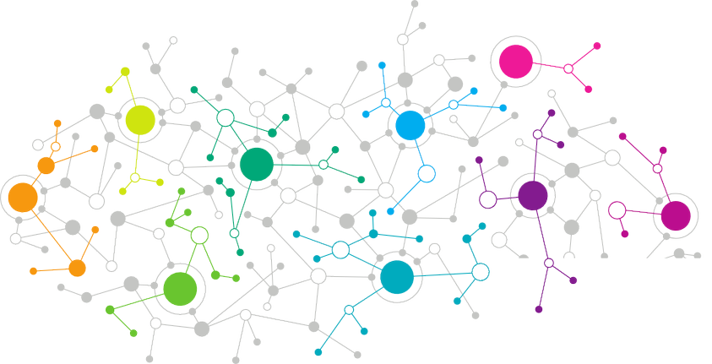

วัตถุประสงค์
สามารถเข้าถึงข้อมูล
ได้สะดวกจากจุดเดียว
นำข้อมูลไปใช้
ประโยชน์ง่าย
เพื่อจัดเก็บและรวบรวม ข้อมูลอย่างมีระบบ

Slide 10

ข้อมูล
กลุ่ม
ออมทรัพย์
จปฐ.
สถาบัน
การจัดการ
เงินทุน
กข.คจ.
กองทุน พัฒนา
บทบาทสตรี
หมู่บ้าน
เศษรฐกิจ
พอเพียง
กชช.2ค
OTOP

Slide 11
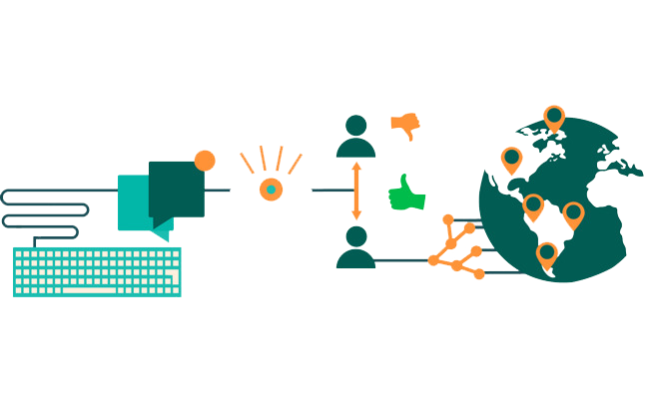

ขั้นตอนการดำเนินงาน
Extract
จำแนก คัดกรอง จัดรูปแบบ
จัดกลุ่ม แปลงรหัสหมู่บ้าน
VDC
แปลงฐานข้อมูล แปลงค่าข้อมูล เชื่อมโยงข้อมูล
Transform
Loading
นำเข้าข้อมูลจัดรูปแบบรายงาน

Slide 12







รายงานประกอบด้วย
หมู่บ้านต้นแบบ สารสนเทศ
หมู่บ้านกองทุน
พัฒนา บทบาทสตรี
หมู่บ้านเร่งรัด พัฒนาอันดับ 1
VDC
หมู่บ้าน OTOP ท่องเที่ยว
หมู่บ้านเศรษฐกิจ พอเพียง
ค้นหาข้อมูล
รายจังหวัด

Slide 13
Community information radar analysis c I a
การวิเคราะห์ข้อมูลเพื่อจัดทำสารสนเทศ
เพื่อการพัฒนาคุณภาพชีวิต ปี 2562

Slide 14
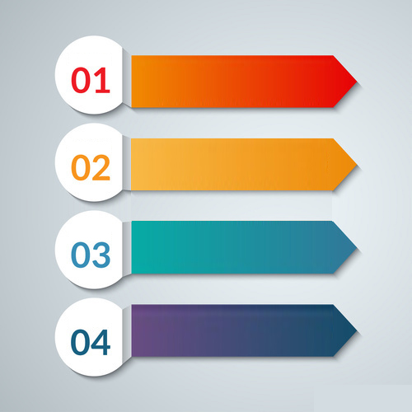
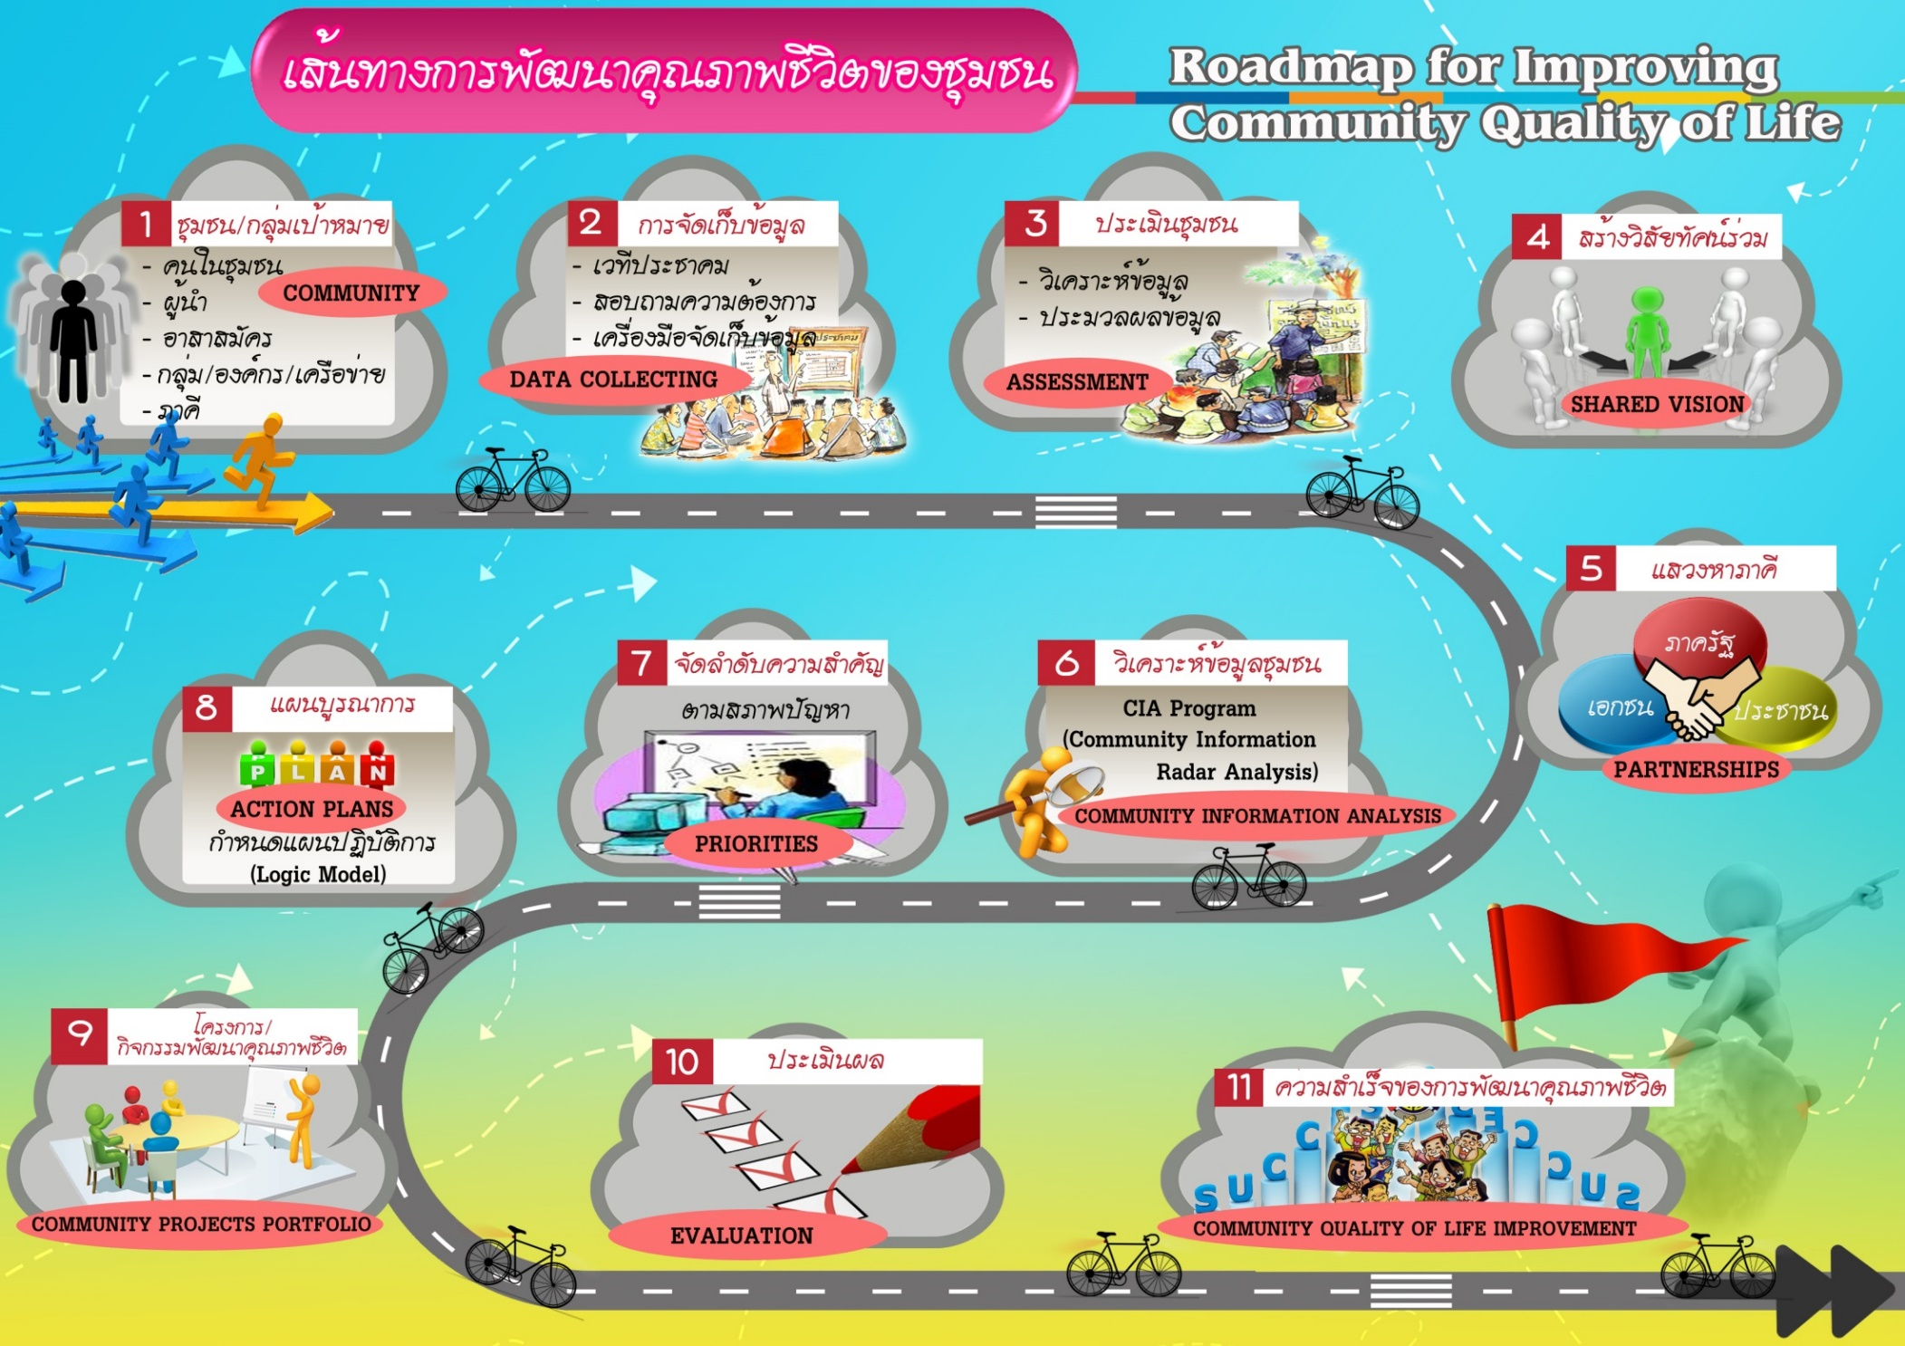

ROAD MAP
1. ชุมชนกลุ่มเป้าหมาย
2. การจัดเก็บข้อมูล
3. ประเมินชุมชน
4. สร้างวิสัยทัศน์ร่วม
5. แสวงหาภาคี
6. วิเคราะห์ข้อมูลชุมชน
7. จัดลำดับความสำคัญ
8. แผนบูรณาการ
9. โครงการ/กิจกรรมพัฒนาฯ
10. ประเมินผล
11. ความสำเร็จของการพัฒนาฯ

Slide 15




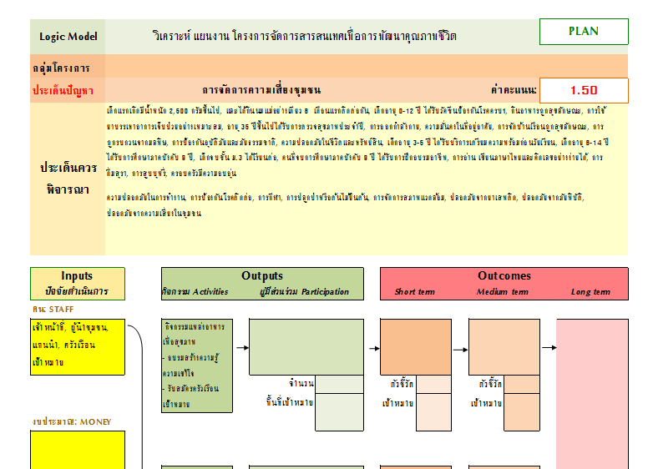


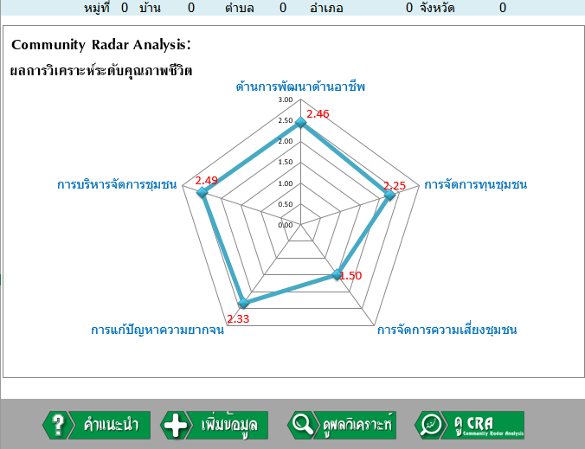
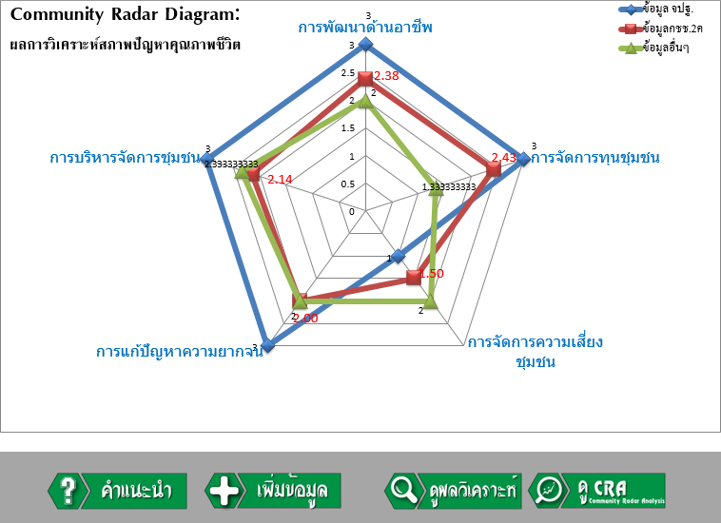

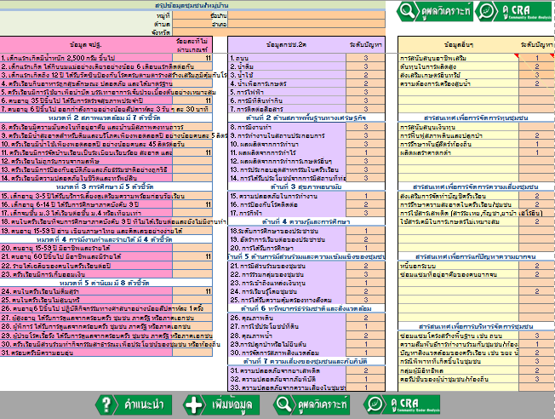


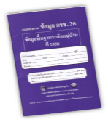

STEP of x-ray
Step of Community X-ray : ขั้นตอนการตรวจสอบชุมชน
5
Step
3 Click
2 Click
1 Click
3 Click
Goal
Output
1 Plan
Analysis
Process
Input
Data Source
1.ด้านบริหารจัดการชุมชน
2.ด้านจัดการทุนชุมชน
3.ด้านการพัฒนาอาชีพ
4.ด้านปัญหาความยากจน
5.ด้านจัดการความเสี่ยงชุมชน
แสดงผลปัญหา
คุณภาพชีวิต
ตามชุดข้อมูล
เตรียมข้อมูลชุมชน
ข้อมูลจปฐ.
ข้อมูลกชช. 2ค.
ข้อมูลอื่นๆ
ป้อนข้อมูลชุมชน
ข้อมูลจปฐ.
ข้อมูลกชช. 2ค.
ข้อมูลอื่นๆ
Step 1
Step 2
Step 3
Step 4
Step 5
1 Plan

Slide 16
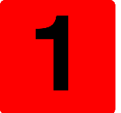
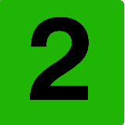
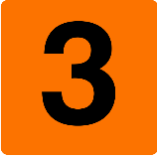

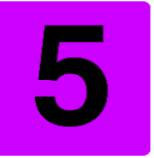








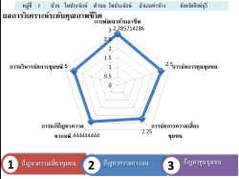



Step for cia
Factor Analysis
วิเคราะห์ความสัมพันธ์
ของข้อมูล
Analysis
วิเคราะห์ด้านการพัฒนาคุณภาพชีวิต
CIA Development
การพัฒพาโปรแกรม
Project Portfolio
แสดงผลโครงการเพื่อพัฒนาคุณภาพชีวิต
Manual
จัดทำคู่มือและการใช้ประโยชน์
CIA Concept
User Friendly
Logic Model
Quality of life
CIA Process
วิเคราะห์ความสัมพันธ์ข้อมูล
วิเคราะห์ด้านการพัฒนา
พัฒนาโปรแกรม
แสดงผลโครงการ
จัดทำคู่มือและใช้ประโยชน์
1. จปฐ.
2. กชช.2ค
3. ศศพ.
4. ทุนชุมชน
5. อื่น ๆ (กิจกรรมพัฒนา)
1.ด้านบริหารจัดการชุมชน
2.ด้านจัดการทุนชุมชน
3.ด้านการพัฒนาอาชีพ
4.ด้านปัญหาความยากจน
5.ด้านจัดการความเสี่ยงชุมชน
Mac Book
PC
Ipad
Iphone
Android
เมนูโครงการแผนบูรณาการพัฒนาคุณภาพชีวิต
ระดับผู้ใช้ทั่วไป
ระดับกุ่ม
ระดับองค์กรและภาคี
DATA
WEBSITE
คู่มือ CIA
CIA Development Process
CIA
RADAR ANALYSIS
LOGIC MODEL
CIA PROGRAM

Slide 17






Keys to success
ศูนย์เรียนรู้ กศน., ICT ชุมชน, ศูนย์เรียนรู้ตามโครงการพระราชดำริ,
ศูนย์อินเตอร์เน็ตตำบล, ศูนย์เรียนรู้ชุมชน, ที่ทำการหมู่บ้าน/ศาลาประชาคม
ความพร้อมของชุมชน
ปัจจัยสนับสนุน
คณะทำงานทุกระดับ
การมีส่วนร่วมเพื่อชุมชน
ลงมติการพัฒนาคุณภาพชีวิต
คัดเลือกโครงการ
การประชาสัมพันธ์
สื่อสิ่งพิมพ์/แผนพับ/โทรทัศน์/วิทยุกระจายเสียง
Key Man + Partner
ความต่อเนื่องจริงจัง
สื่อสังคมออนไลน์ เช่น Face book, web site, twitter
กลุ่มองค์กร/เสียงตามสาย/เวทีประชาคม/ศุนย์ข้อมูลชุมชน
ขับเคลื่อนกิจกรรม/ประสานความร่วมือ
งบประมาณสนับสนุน

Slide 18




ระดับการนำไปใช้ประโยชน์การพัฒนาคุณภาพชีวิต
c
I
A
-หมู่บ้านสารสนเทศเพื่อการพัฒนาคุณภาพชีวิต
- แผนหมู่บ้าน/ชุมชน
- แผนตำบล
-การวิเคราะห์จัดทำแผนบูรณาการโครงการ กิจกรรมระดับอำเภอ
-การจัดสรร งบประมาณ
-การวิเคราะห์จัดทำแผนบูรณาการโครงการกิจกรรมจังหวัด
-การจัดสรรงบประมาณ
-การกำหนดนโยบาย ยุทธศาสตร์ และแผนการดำเนินงาน
หมู่บ้าน/ตำบล
อำเภอ
จังหวัด
กรมการพัฒนาชุมชน

Slide 19



ผู้รับบริการ
- พัฒนากร, นักวิชาการพัฒนาชุมชน - พัฒนาการอำเภอ
- จนท. กลุ่มยุทธศาสตร์
- จนท. กลุ่มสารสนเทศ
กรมการพัฒนาชุมชน
ภาคีพัฒนา
ผู้ใช้ทั่วไป
c
- อปท., พม., เกษตร
- สาธารณสุข, สถิติ
- หน่วยงานภาคีทุกระดับ
I
A
- ผู้นำชุมชน
- อาสาสมัคร
- กลุ่มองค์กร/เครือข่าย
- ผู้แทนชุมชน

Slide 20
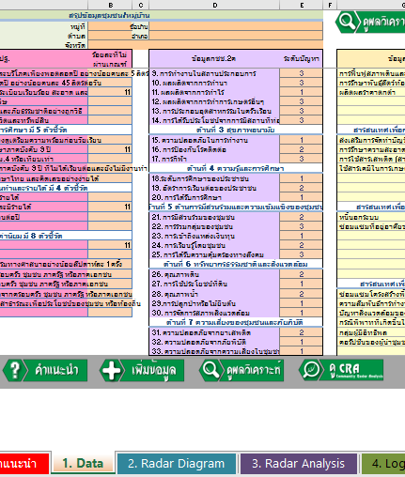
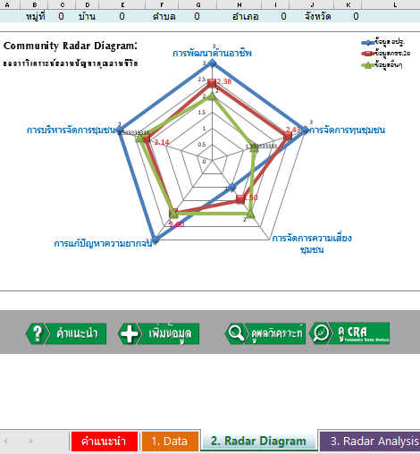
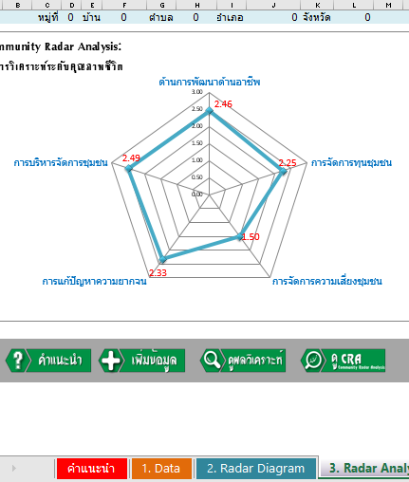
CIA Program
Community information radar analysis

Slide 21
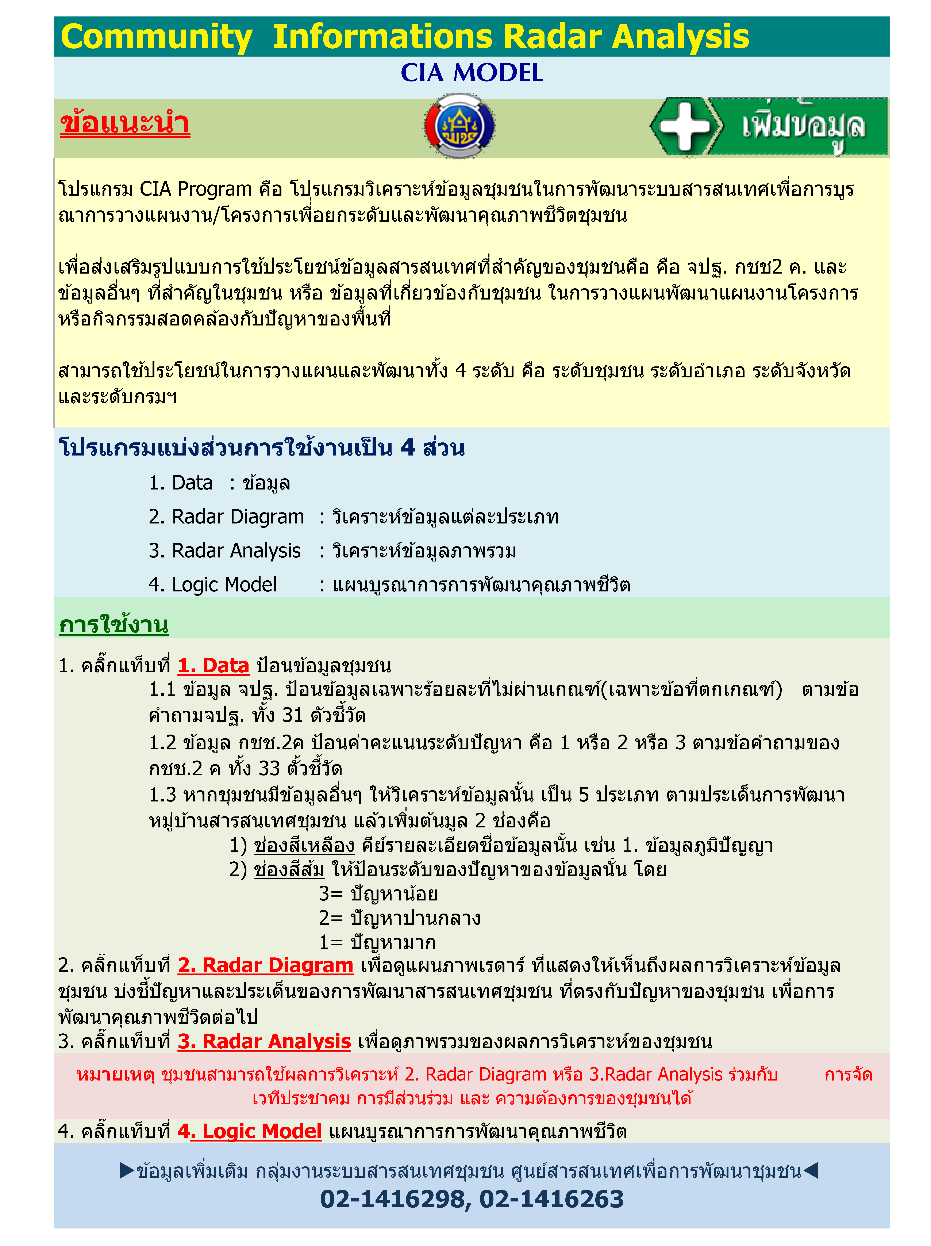
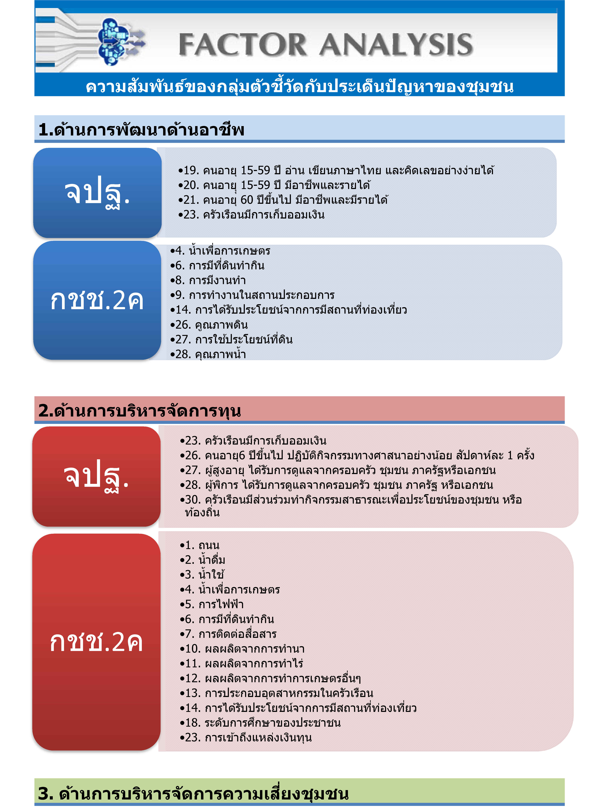


Slide 22
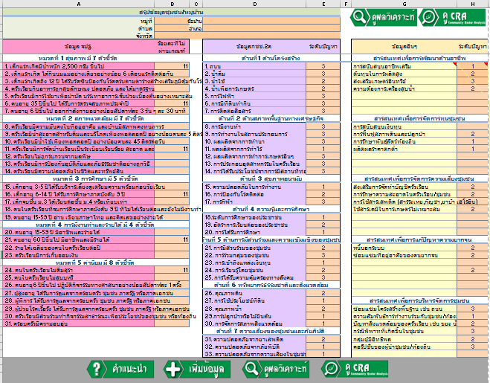

Slide 23
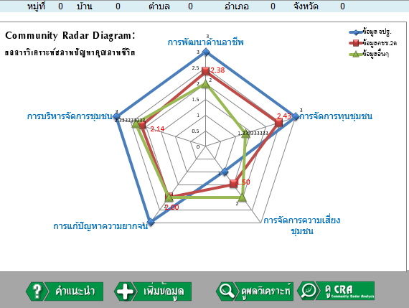

Slide 24
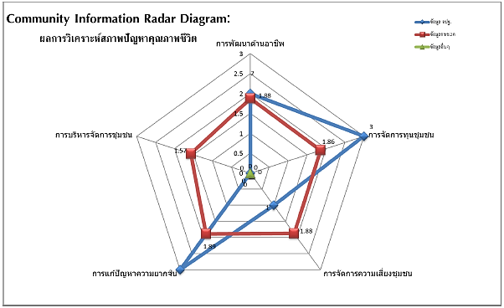
ข้อควรระวัง

Slide 25
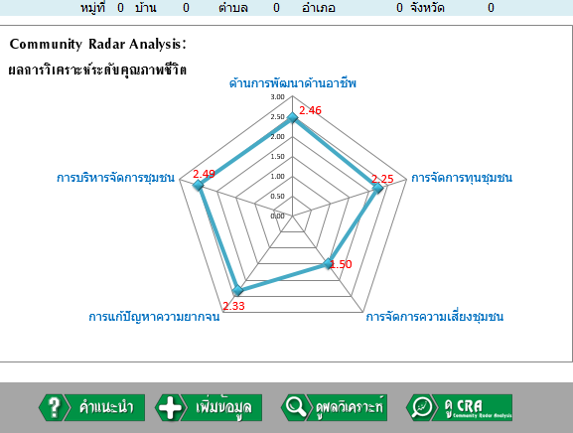

Slide 26
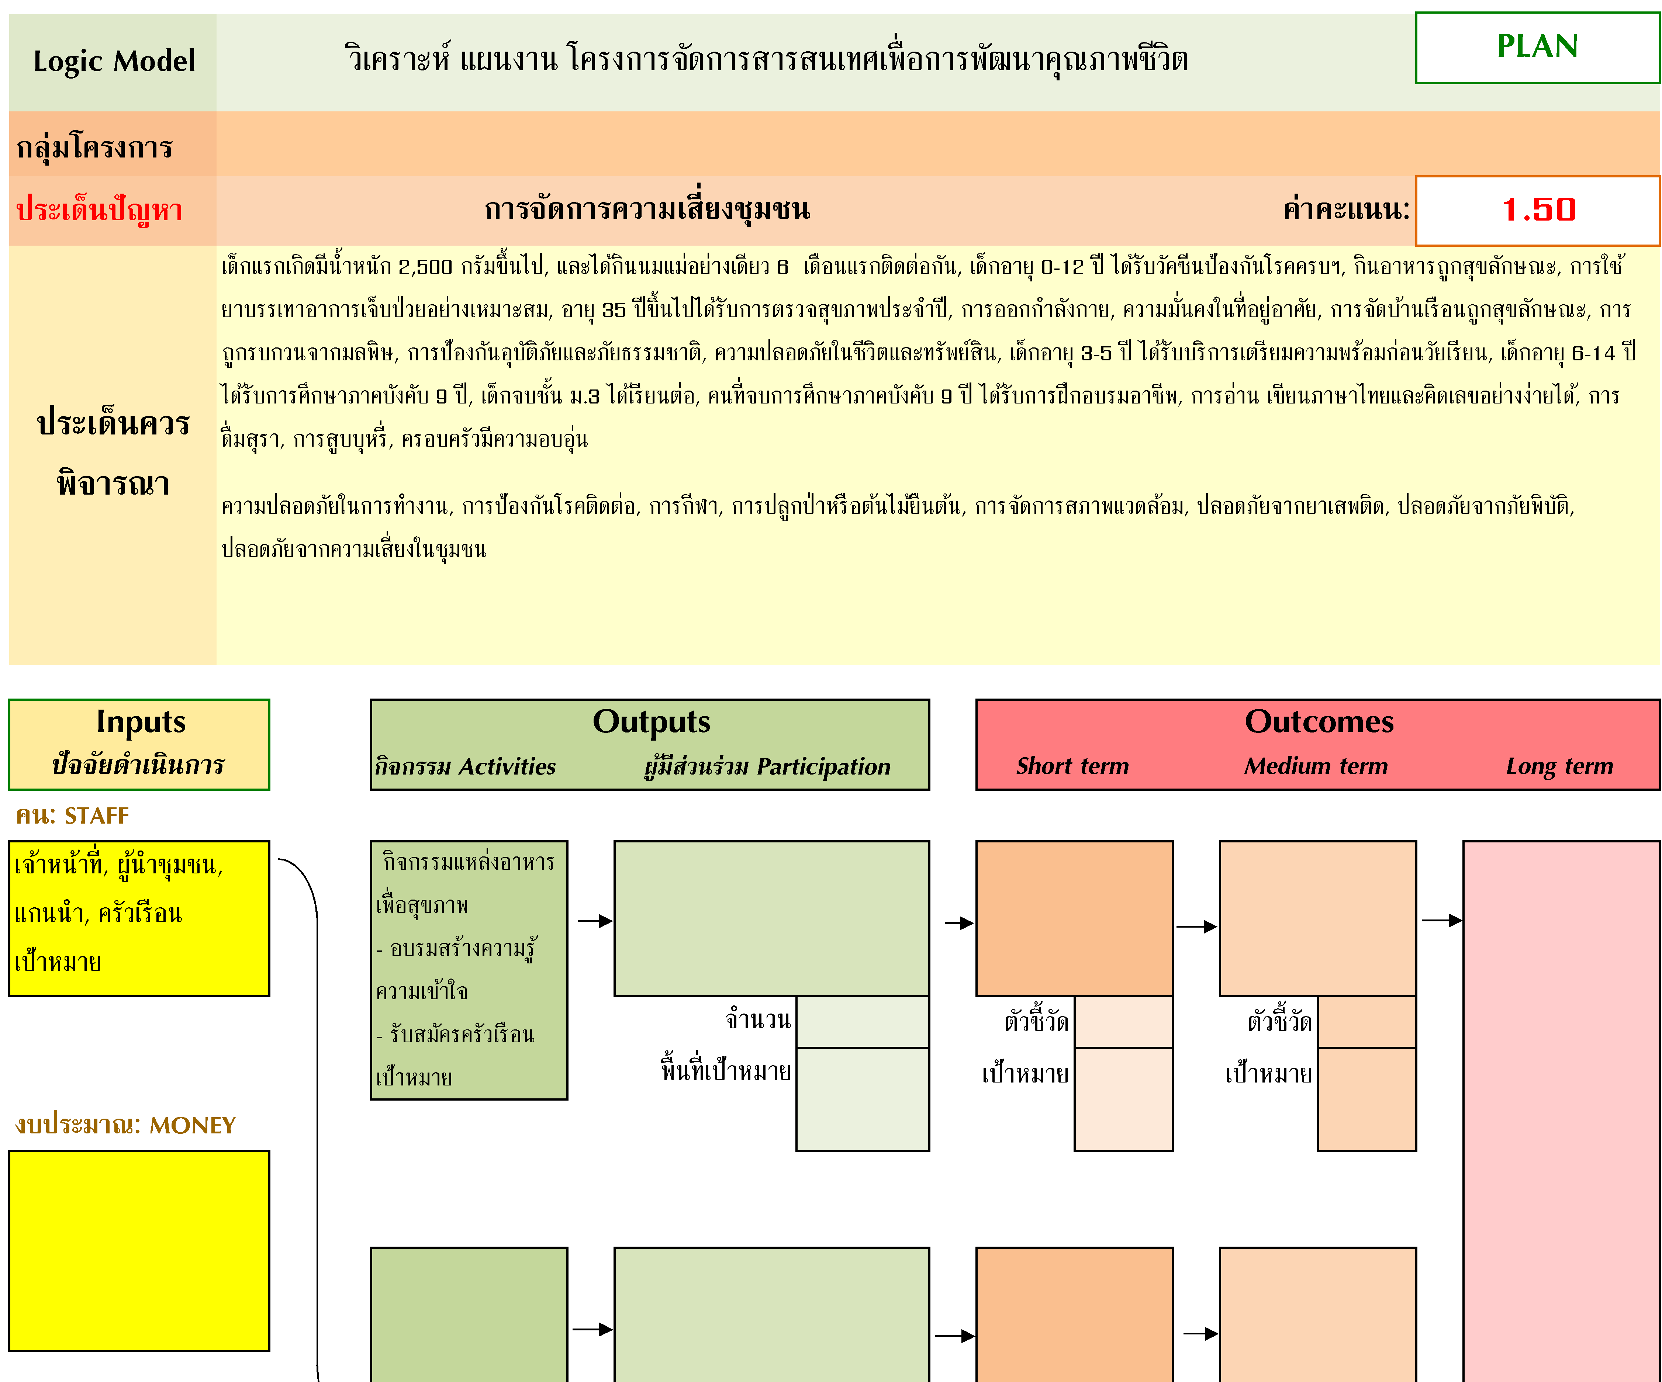

Slide 27
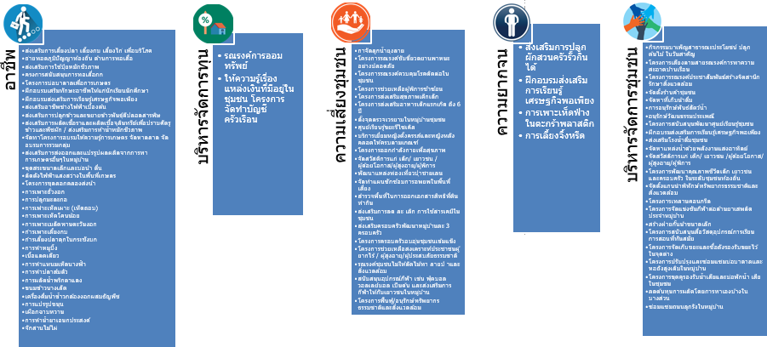

Slide 28


Slide 29
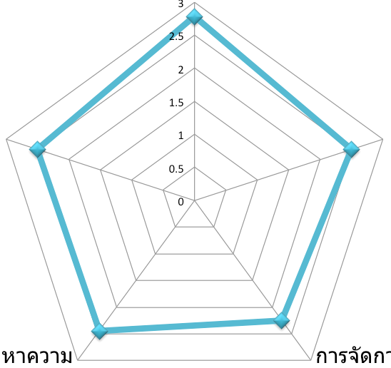
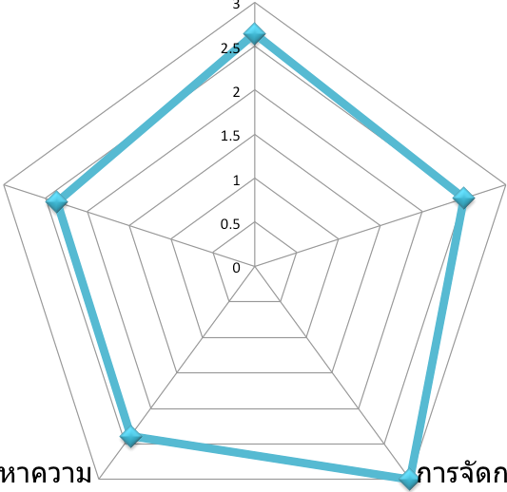
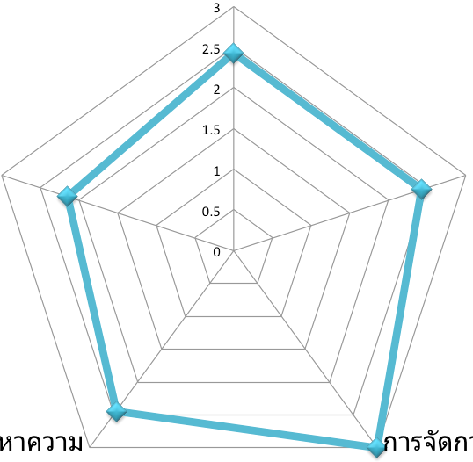
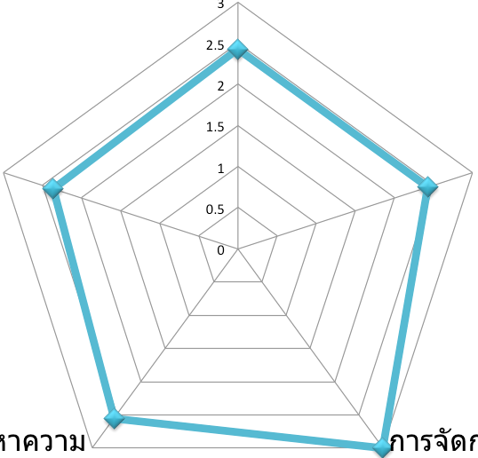
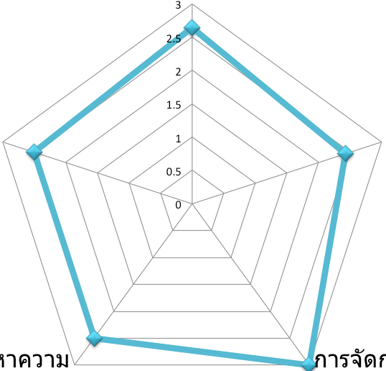
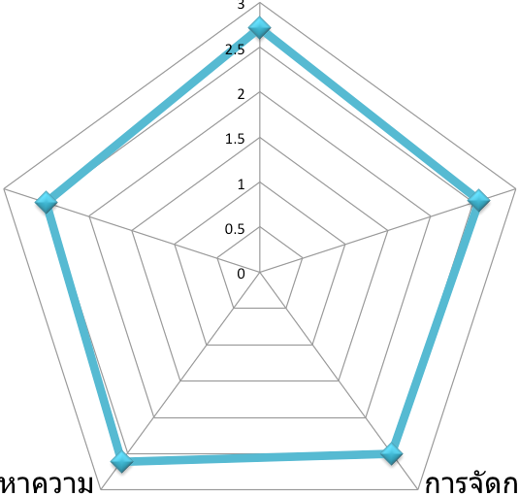
เปรียบเทียบระดับพัฒนาคุณภาพชีวิตของหมู่บ้าน
หมู่ที่ | 1 | บ้าน | โพประจักษ์
หมู่ที่ | 3 | บ้าน | เก่าโพธิ์หลังเสือ
หมู่ที่ | 1 | บ้าน | วัดคู
หมู่ที่ | 11 | บ้าน | วัดสามเกรียว
หมู่ที่ | 8 | บ้าน | บางตาโฉม
หมู่ที่ | 7 | บ้าน | ดอนตะโหมด

Slide 30

การจัดลำดับความสำคัญของการพัฒนาคุณภาพชีวิต

Slide 31
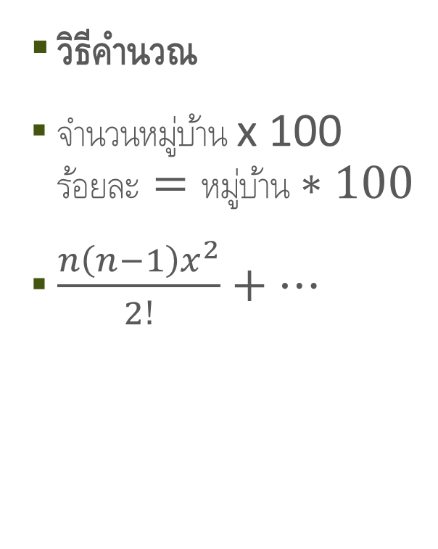
การจัดลำดับความสำคัญของการพัฒนาคุณภาพชีวิต
วิธีคำนวณ
จำนวนหมู่บ้าน x 100 $ร้อยละ=หมู่บ้าน∗100$
$\frac{n\left(n−1\right)x^{2}}{2!}+…$

Slide 32

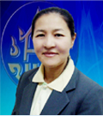





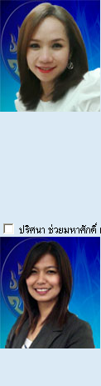


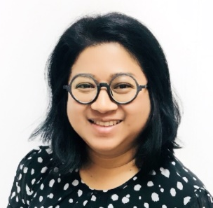

เจ้าหน้าที่กลุ่มงานระบบสารสนเทศชุมชน
นางกาญจนวรรณ ช่วยมั่นคง
ผู้อำนวยการกลุ่มงานระบบสารสนเทศชุมชน
โทร : 02-1416277
: 089-9238408
นายเสนาะ แสงมณี
นักวิชาการพัฒนาชุมชนชำนาญการ
โทร : 02-1416305
นายเสกสรร ประวิเศษ
นักวิชาการพัฒนาชุมชนชำนาญการ
โทร : 02-1416298
: 084-7788774
นางสาวณัฐภัทร์ สิริพัชรทิตาธร
นักวิชาการคอมพิวเตอร์
โทร : 02-1416263
นางสาวปริศนา ช่วยมหาศักดิ์
นักวิชาการคอมพิวเตอร์
โทร : 02-1416298
นางสาวจันทรา เฮงสมบูรณ์
นักวิชาการพัฒนาชุมชนชำนาญการ
โทร : 02-1416303

